Slide 1
第12次作业(3S书) P. 186-193：第5.79，5.82，5.87，5.107题。 预习内容:3S书第六章"Estimation theory"(完)。

Slide 2

填空题
2分
此题未设答案
写出简单抽样的样本平均 [填空1] 、计算它的方差 [填空2]
正常使用填空题需3.0以上版本雨课堂
作答

Slide 3
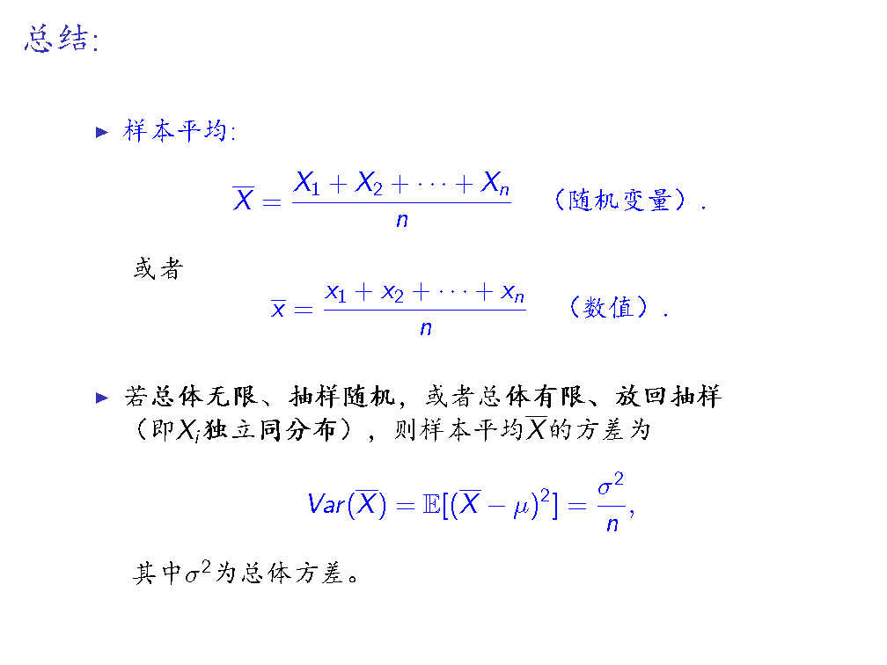

Slide 4
填空题
2分
此题未设答案
写出简单抽样的样本方差 [填空1] 、计算它的期望 [填空2]
正常使用填空题需3.0以上版本雨课堂
作答

Slide 5
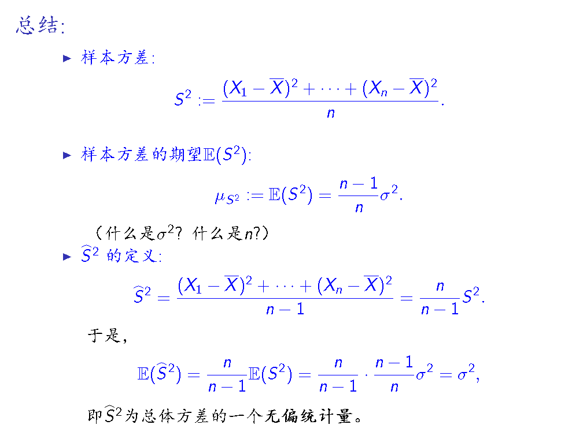
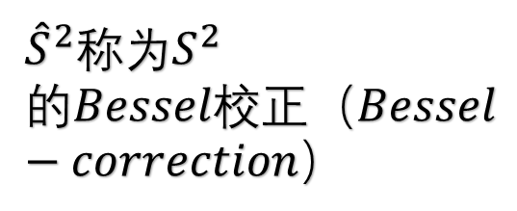
$${\hat{S}}^{2}称为S^{2}的Bessel校正（Bessel−correction）$$

Slide 6
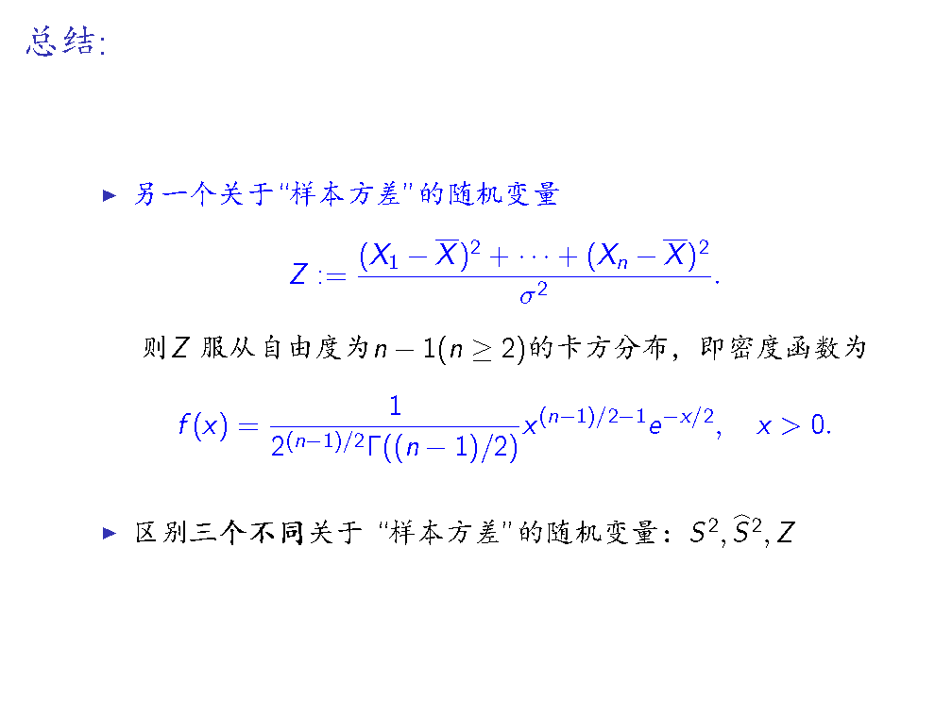

Slide 7
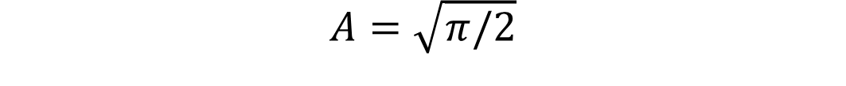
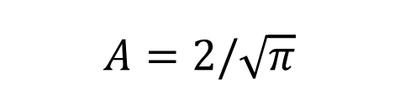
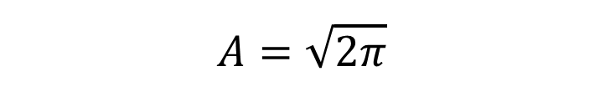
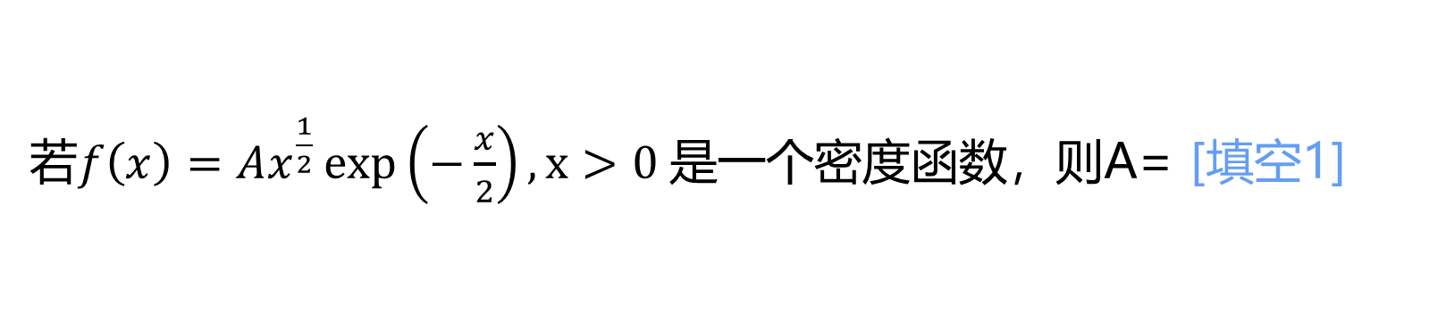

投票
最多可选1项
若$f\left(x\right)=Ax^{\frac{1}{2}}\exp\left(−\frac{x}{2}\right),x>0 是$一个密度函数，则A= [填空1]
A
$$A=2/\sqrt{π}$$
B
$$A=\sqrt{π/2}$$
$$A=\sqrt{2π}$$
C
D
$$A=1/\sqrt{2π}$$
E
以上答案都不对
提交

Slide 8

答案：（D）
$$A=1/\sqrt{2π}$$

Slide 9
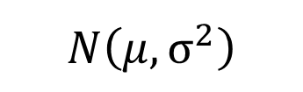
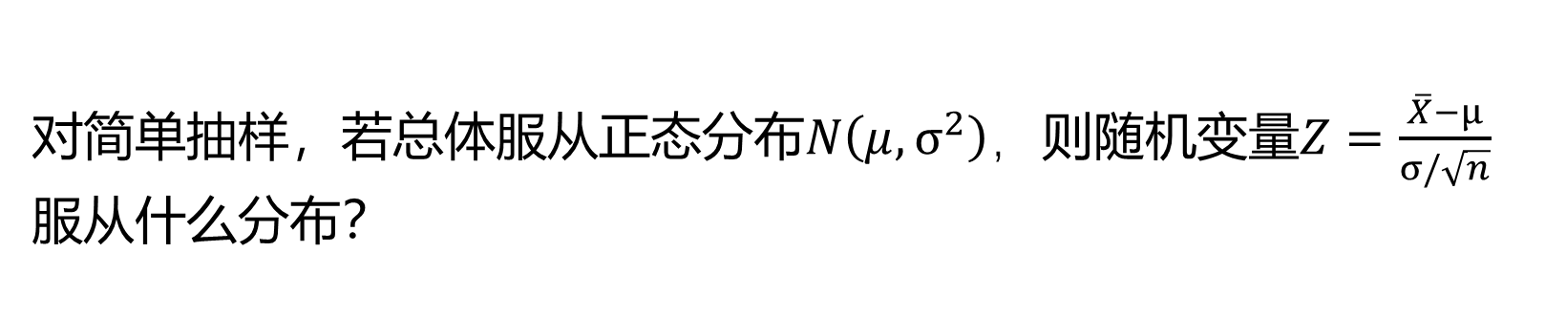
投票
最多可选1项
对简单抽样，若总体服从正态分布$N\left(μ, σ^{2}\right)，$则随机变量$Z=\frac{\overline{X}−μ}{σ/\sqrt{n}}$服从什么分布？
A
单位$正态分布$
B
自由度为1的卡方分布
C
自由度为1的t分布
D
$$N\left(μ, σ^{2}\right)$$
E
以上答案都不对
提交

Slide 10
答案（A）单位正态分布

Slide 11
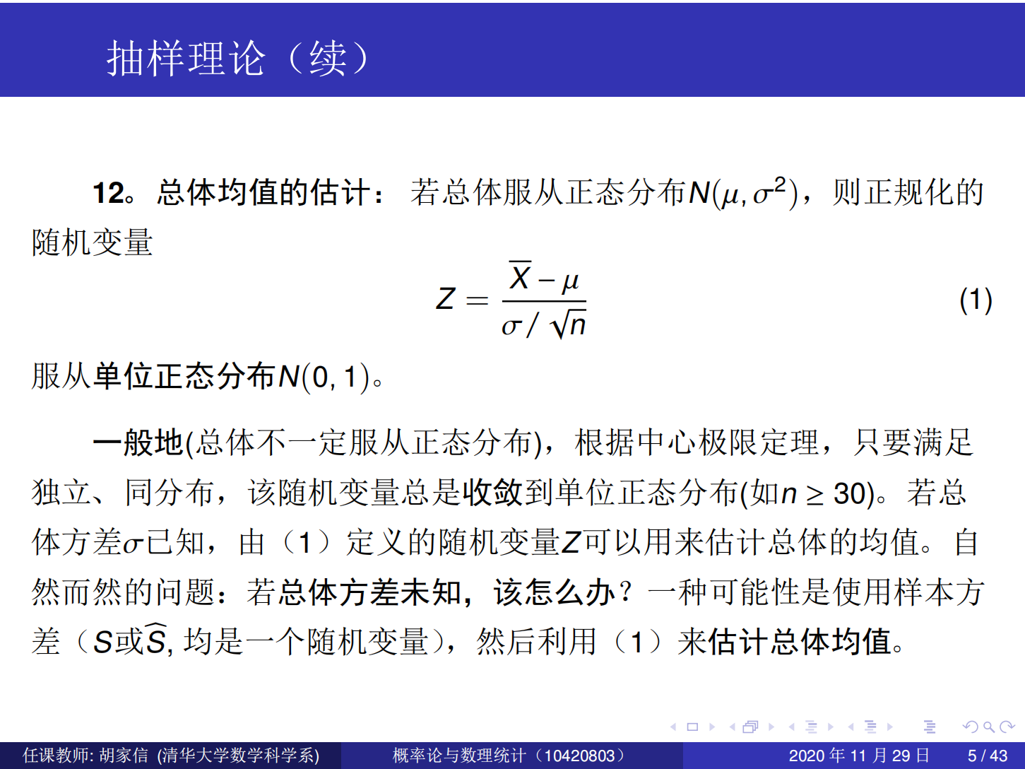

Slide 12
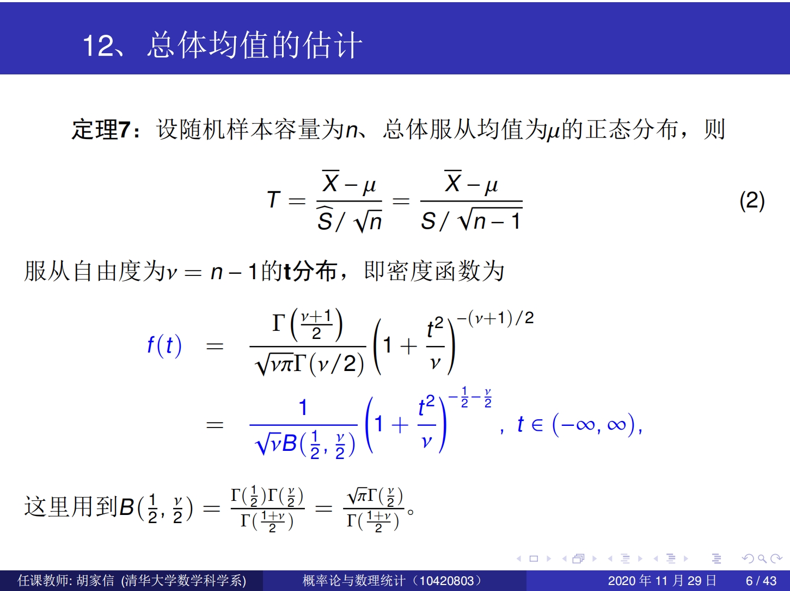
注：t-分布用于估计“样本较小、方差未知、总体服从正态分布”的均值

Slide 13
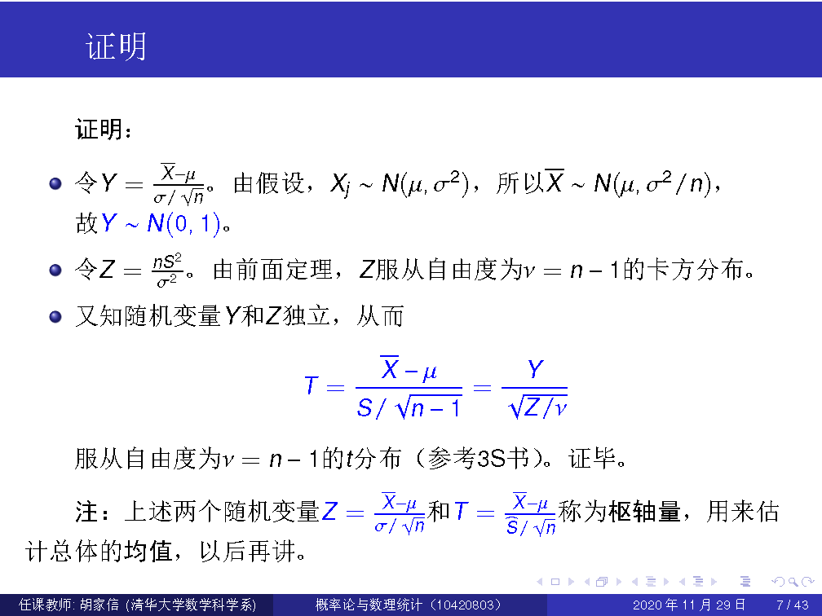

Slide 14
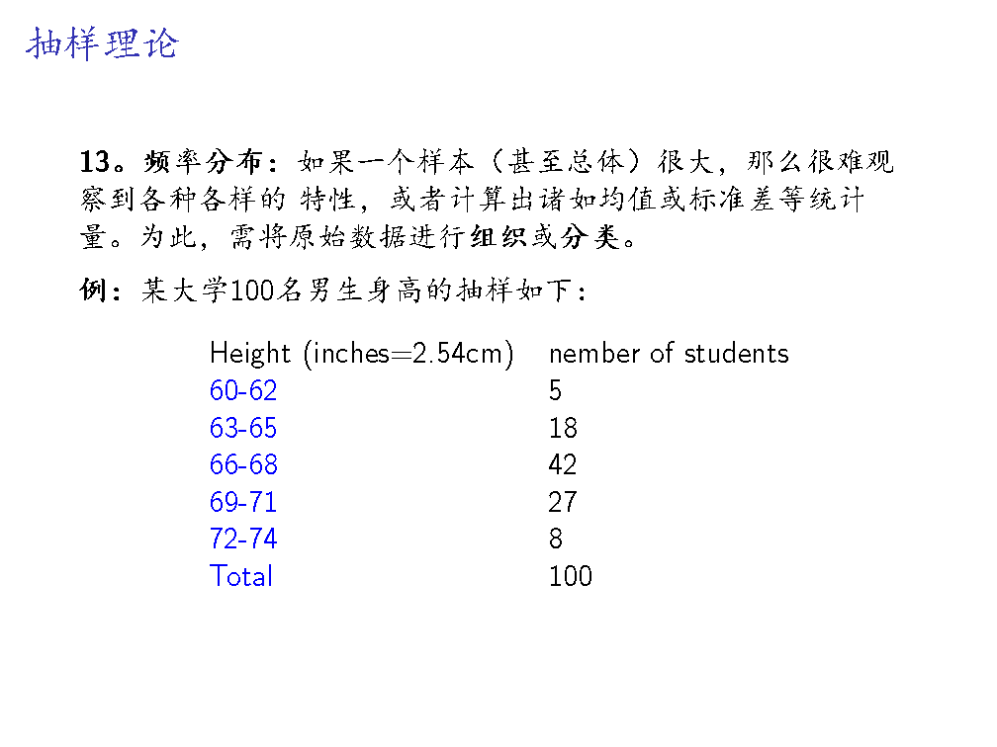
注：60英寸=152厘米，66in=167cm,74in=188cm

Slide 15
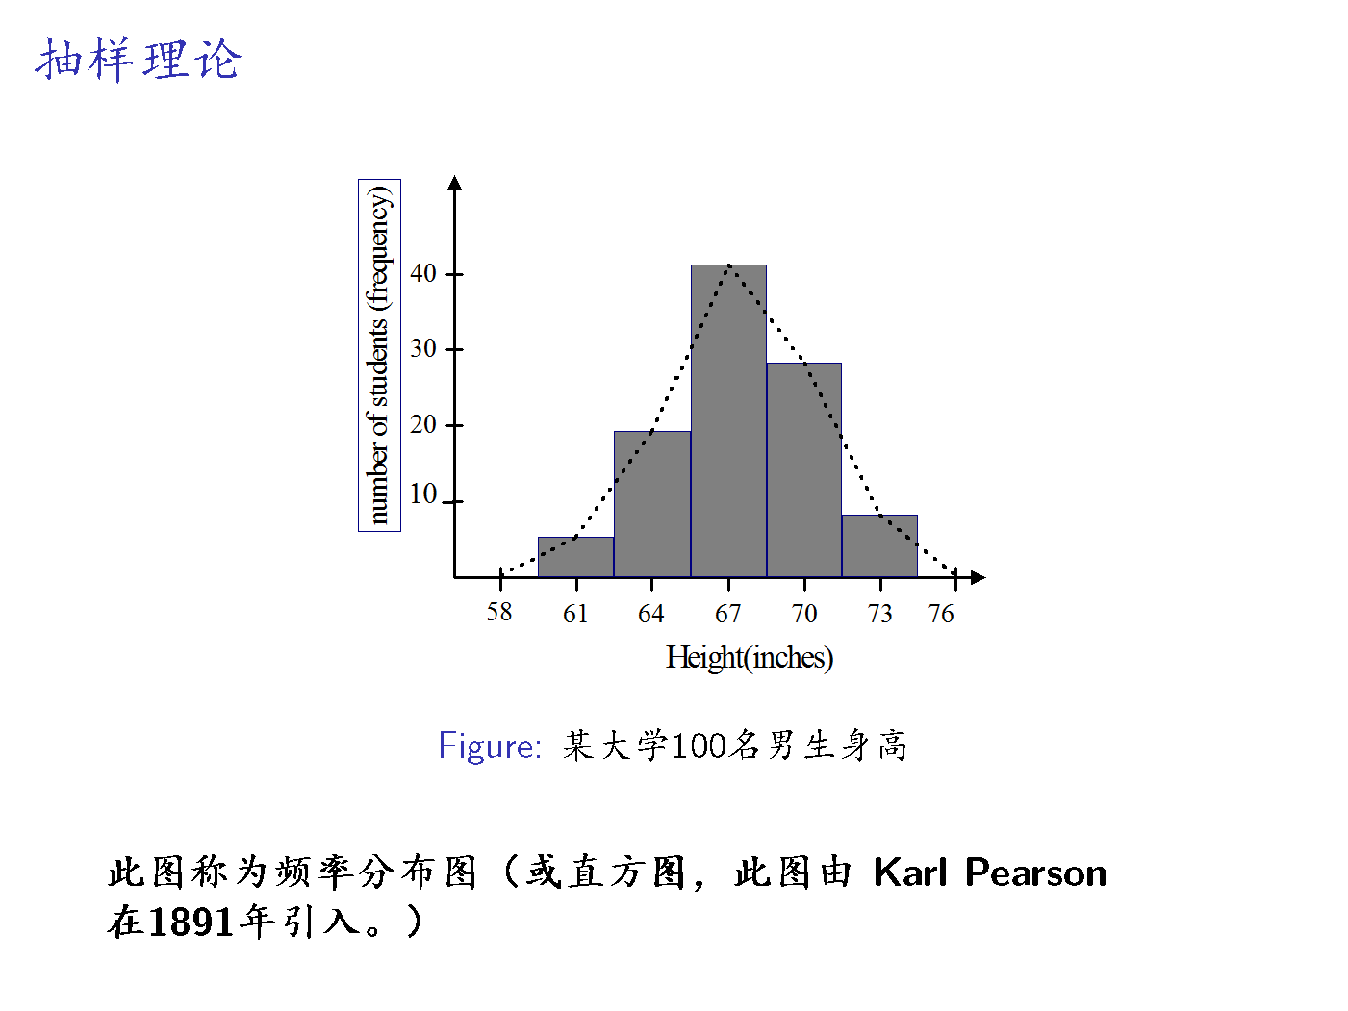

Slide 16
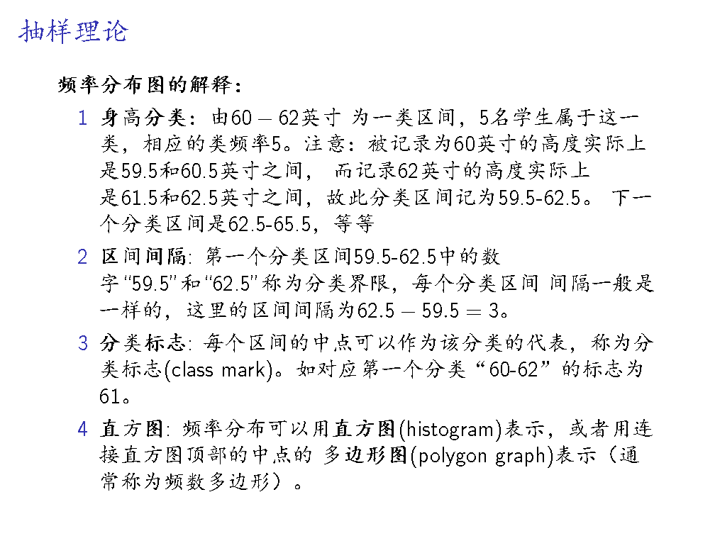

Slide 17
Excel产生的直方图
插入文件“直方图.xslx”

Slide 18
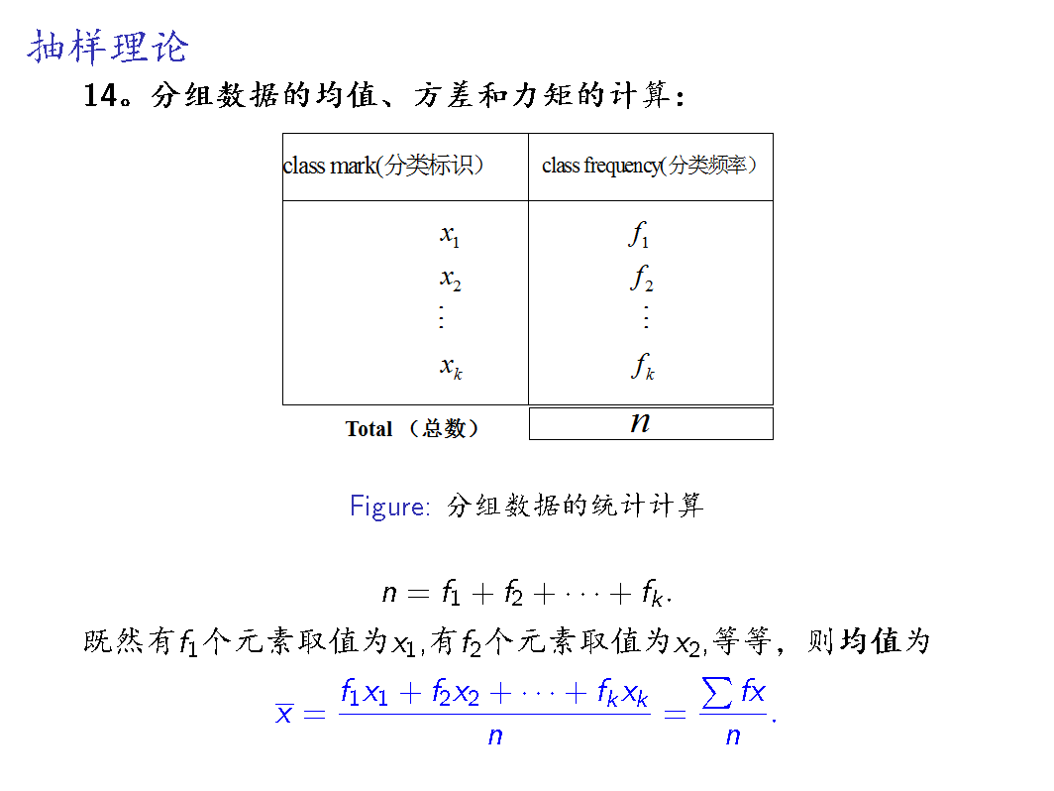

Slide 19
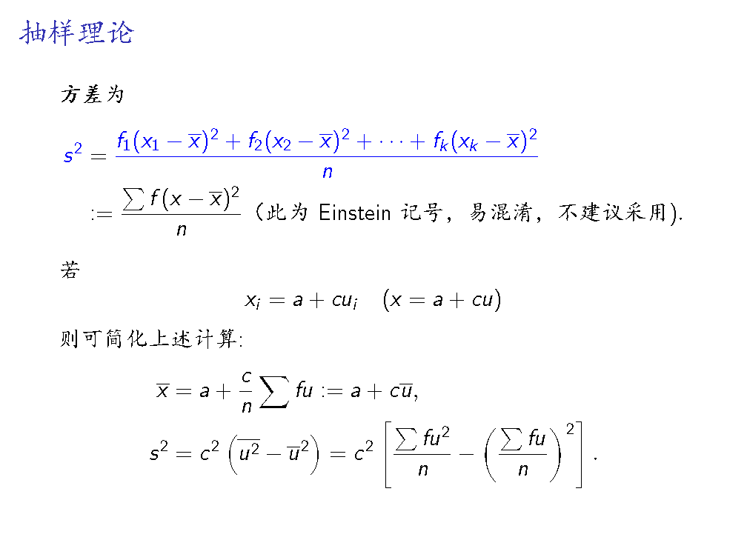

Slide 20
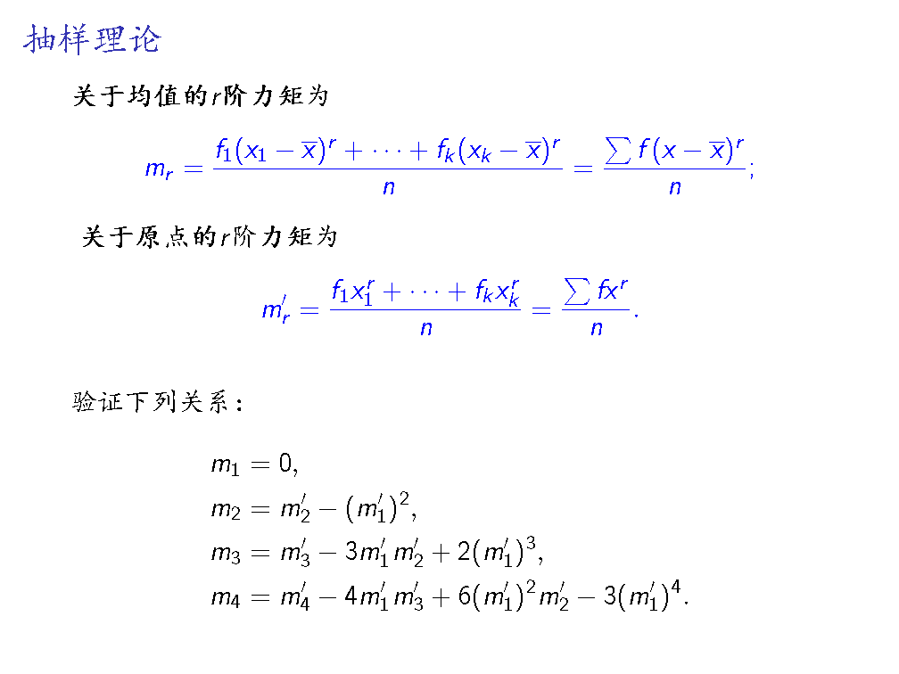

Slide 21
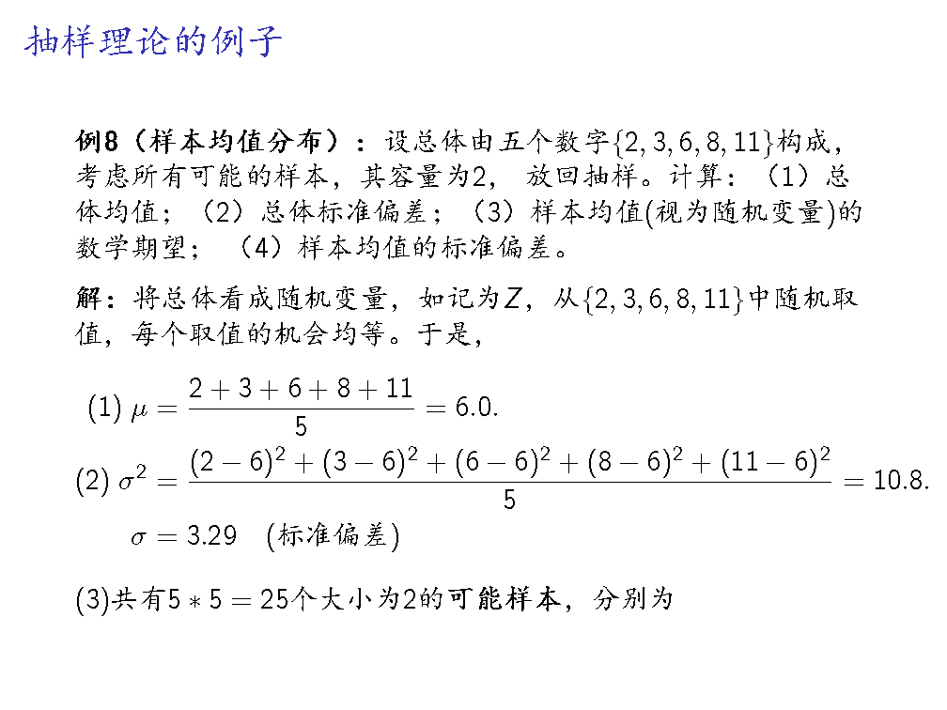

Slide 22
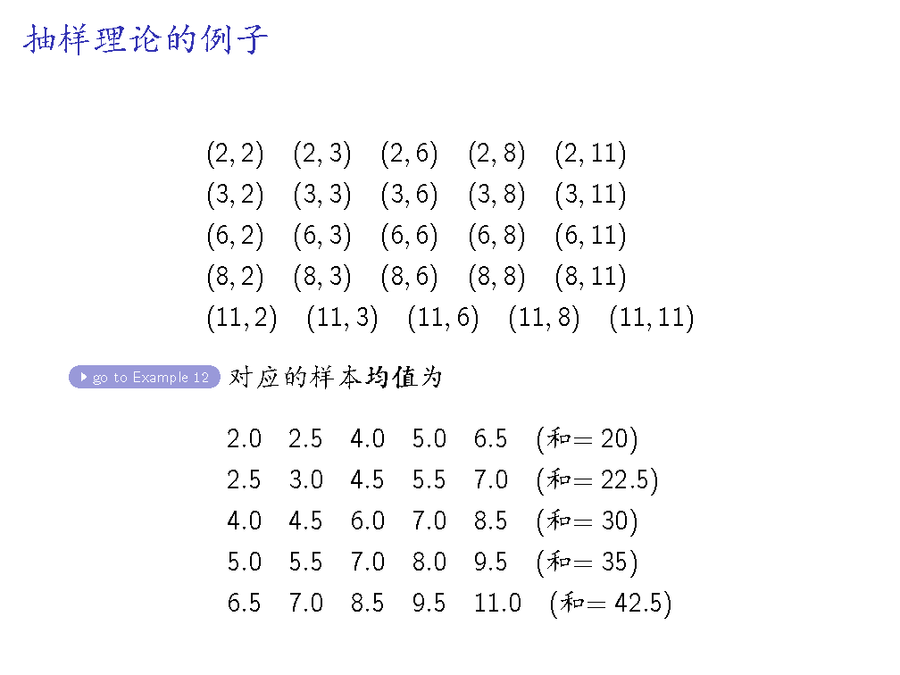

Slide 23
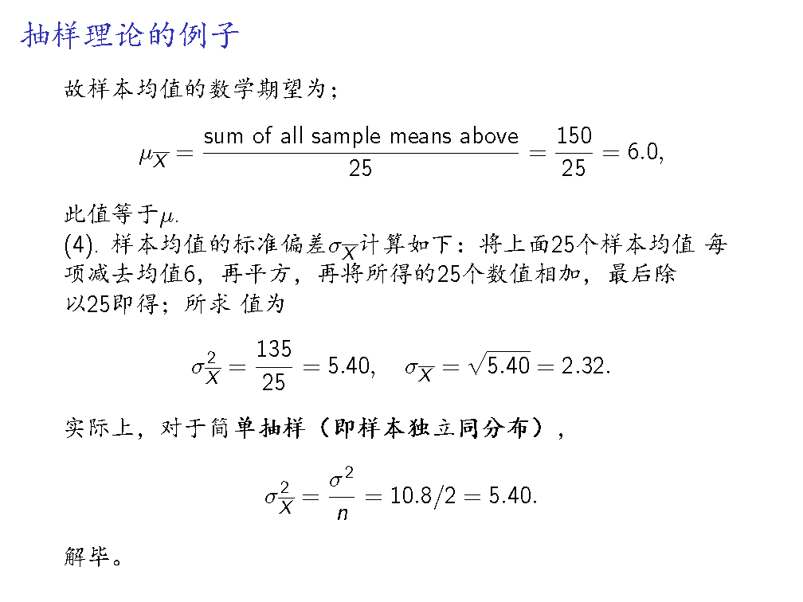

Slide 24
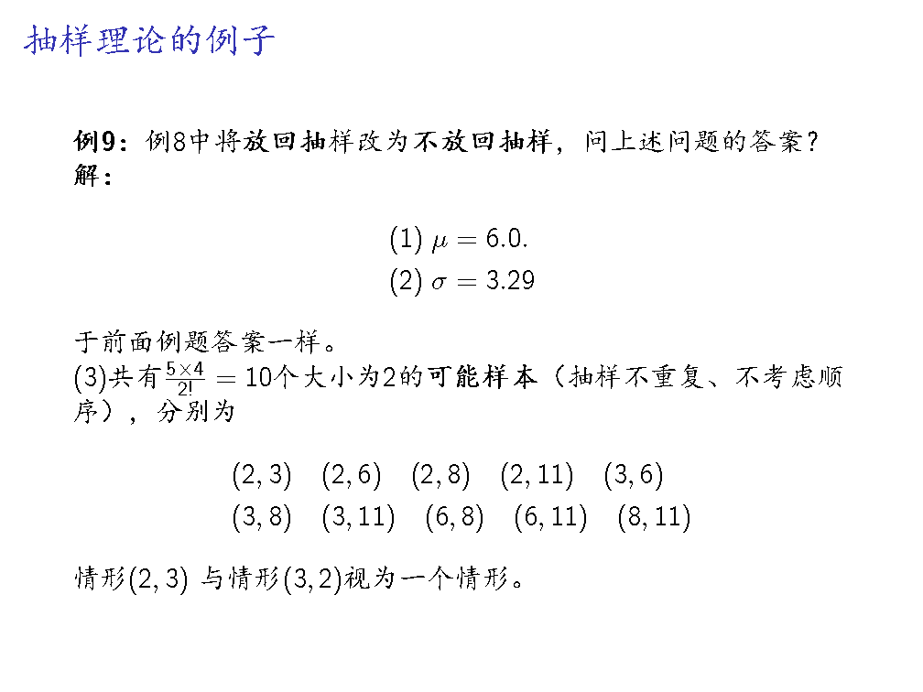

Slide 25
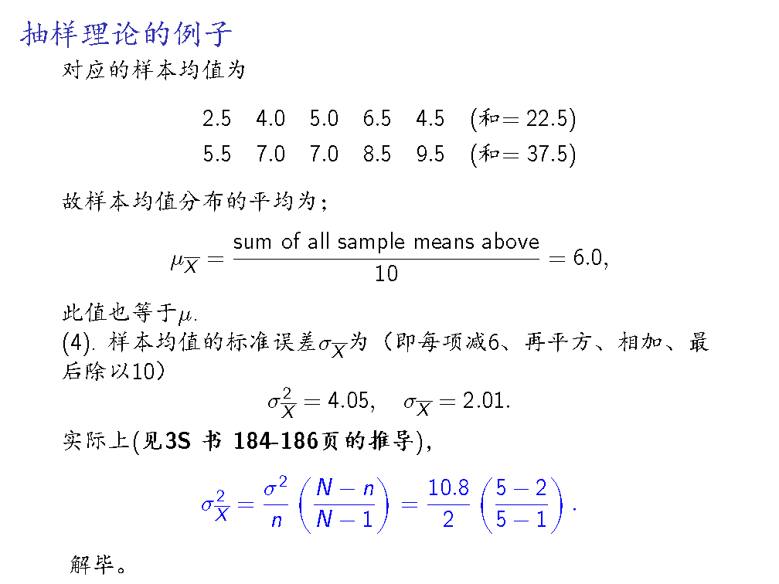
插入文件“直方图.xslx”
(Excel有自带函数处理）

Slide 26
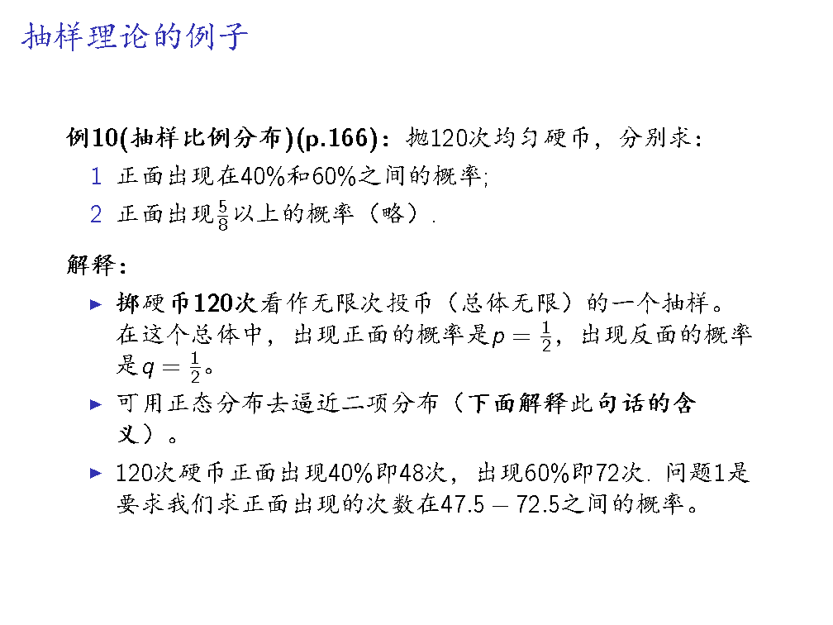


Slide 27
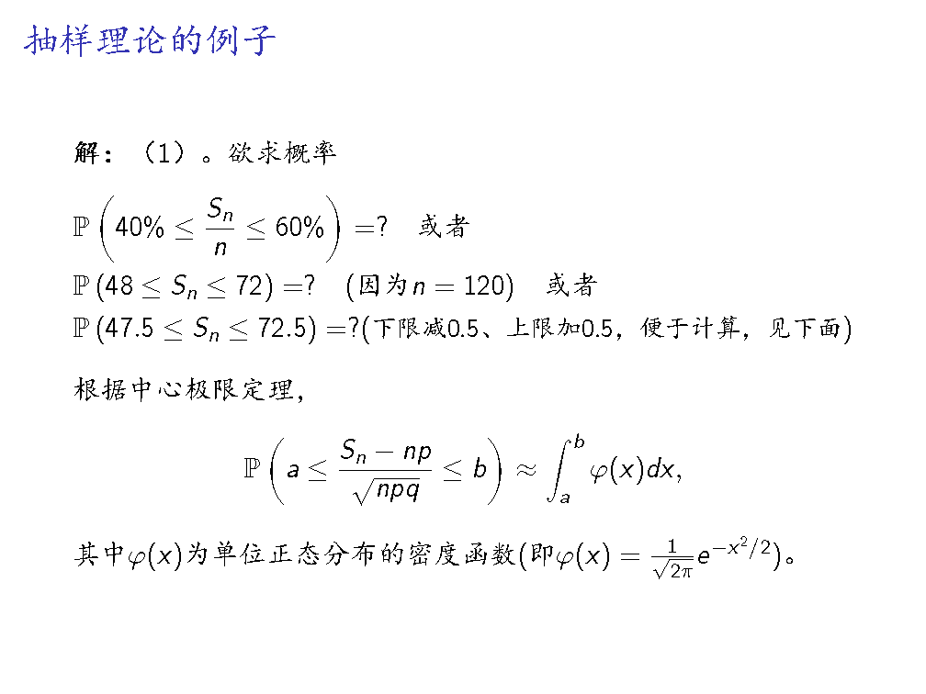

Slide 28
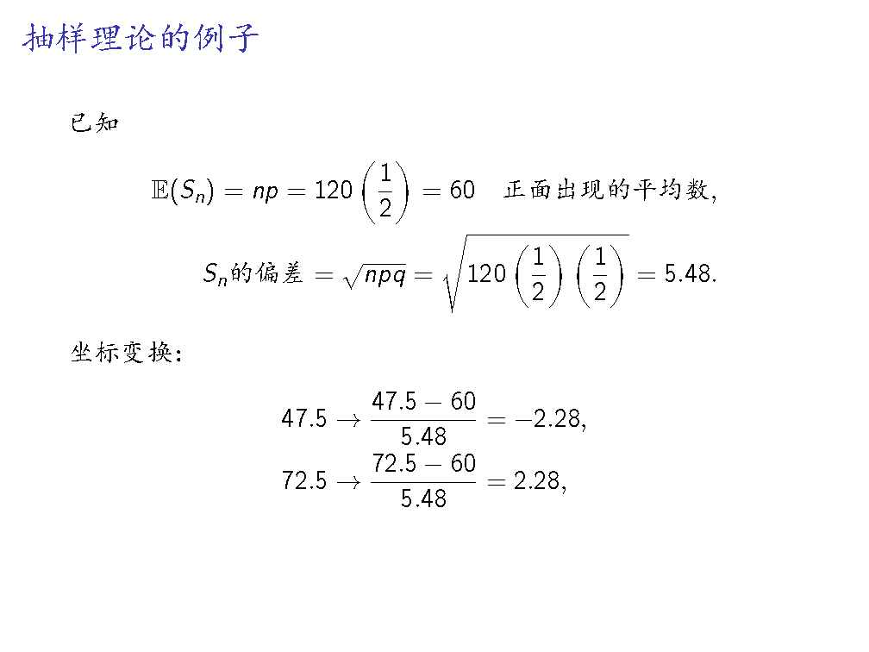

Slide 29
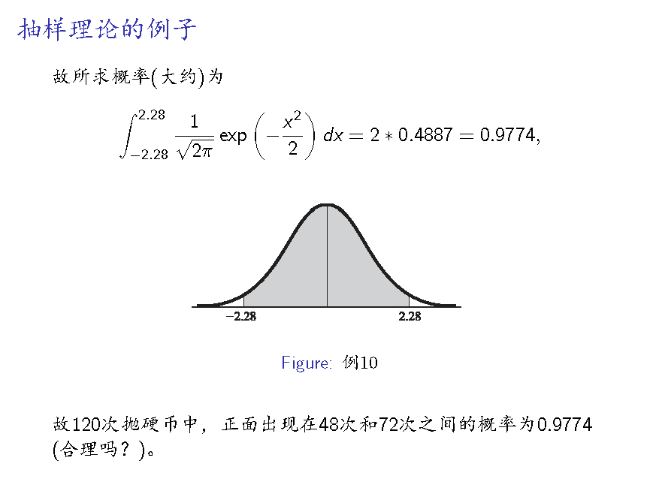

Slide 30
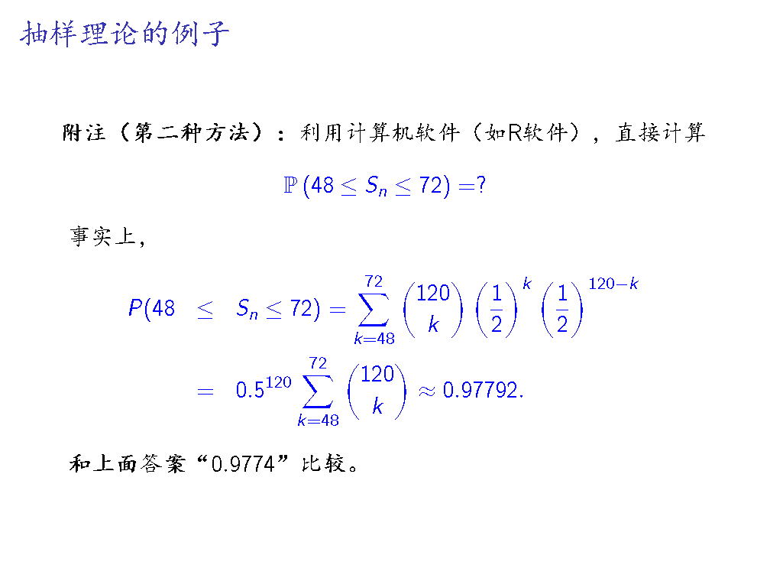

Slide 31
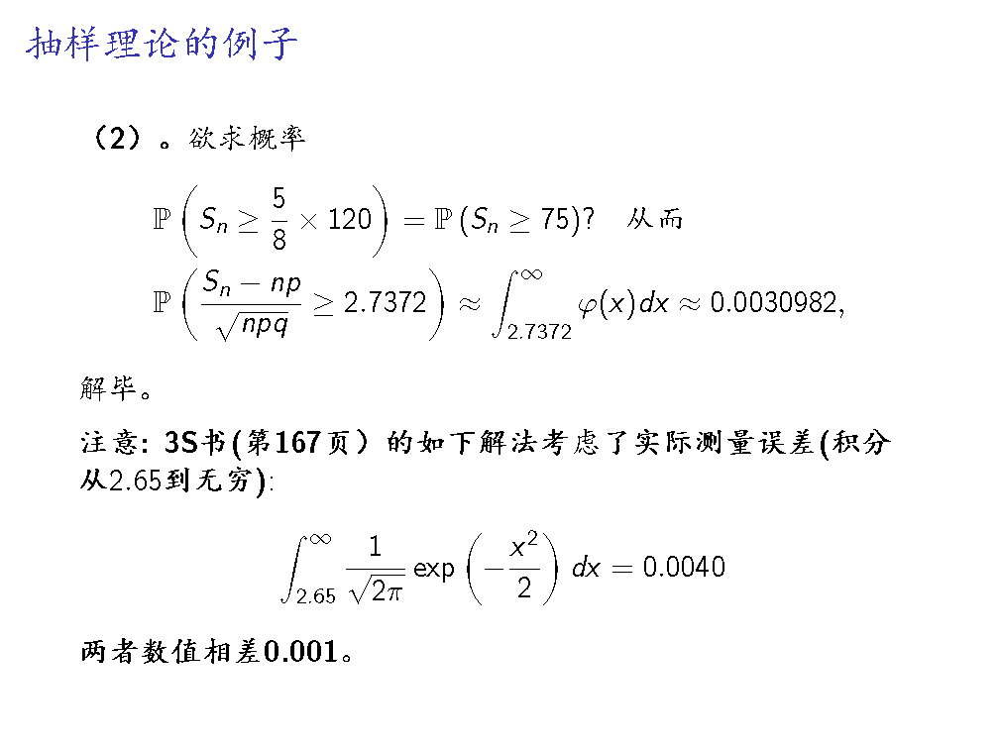

Slide 32
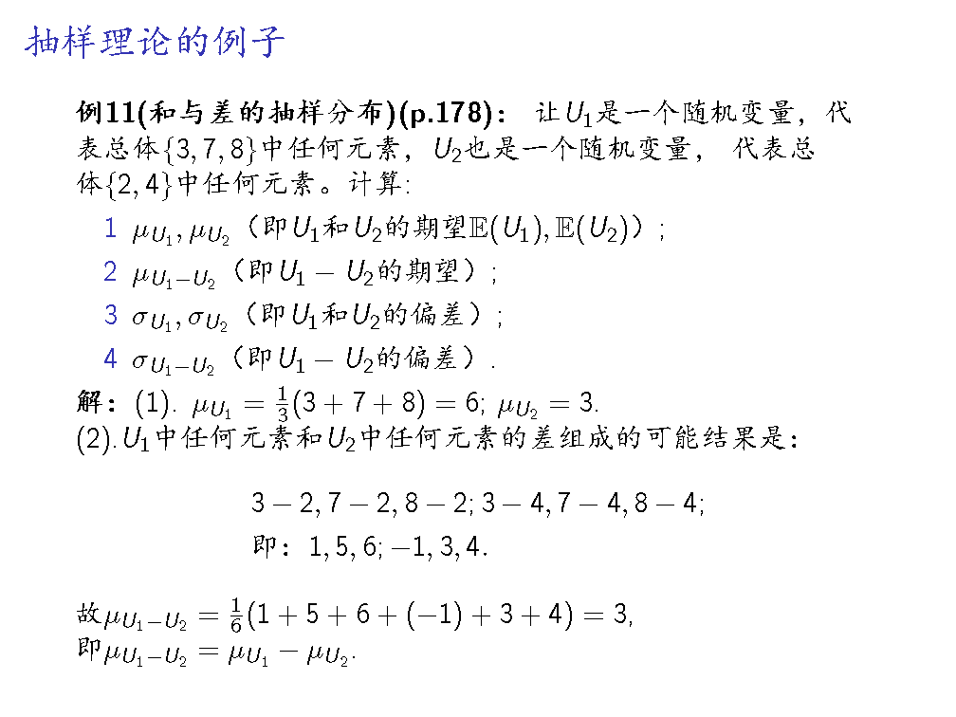

Slide 33
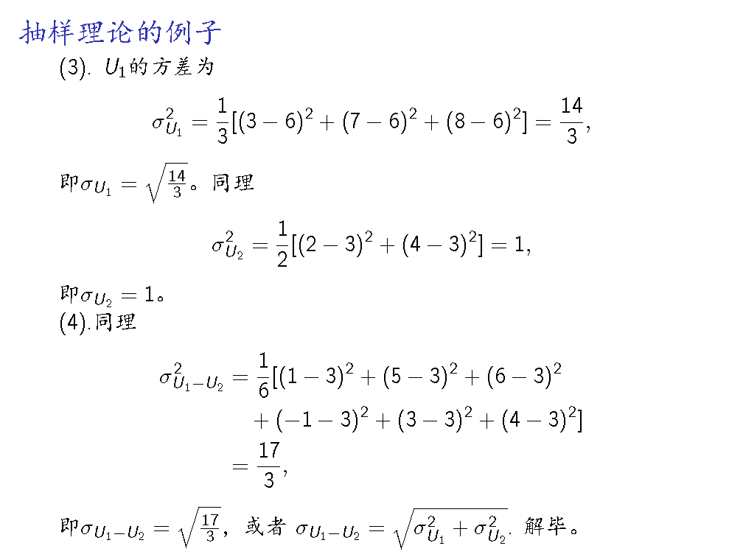

Slide 34
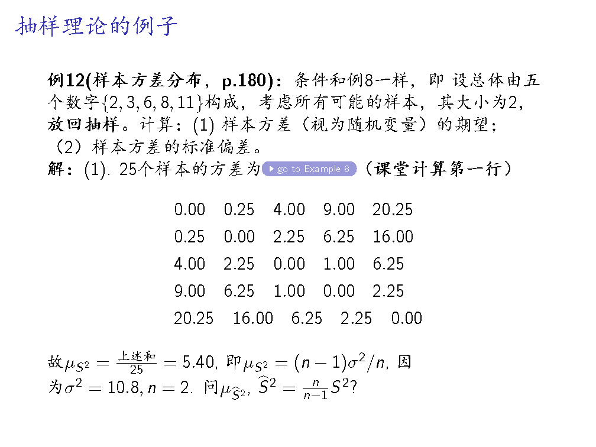

Slide 35
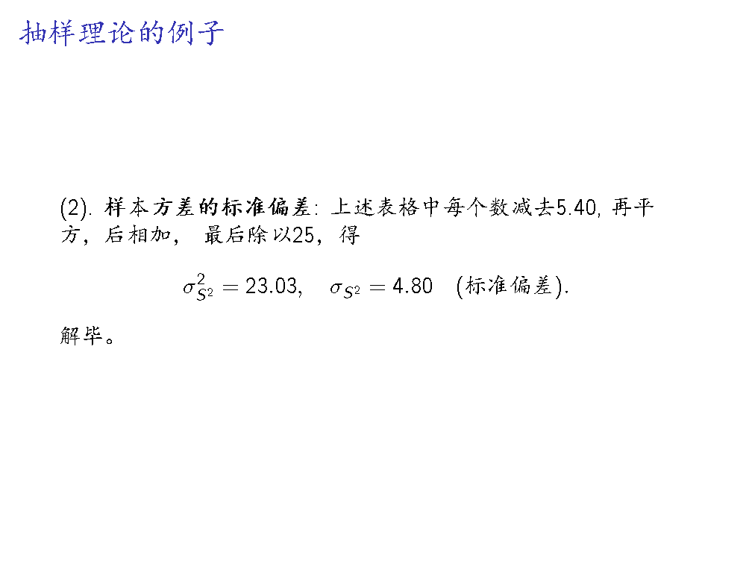

Slide 36
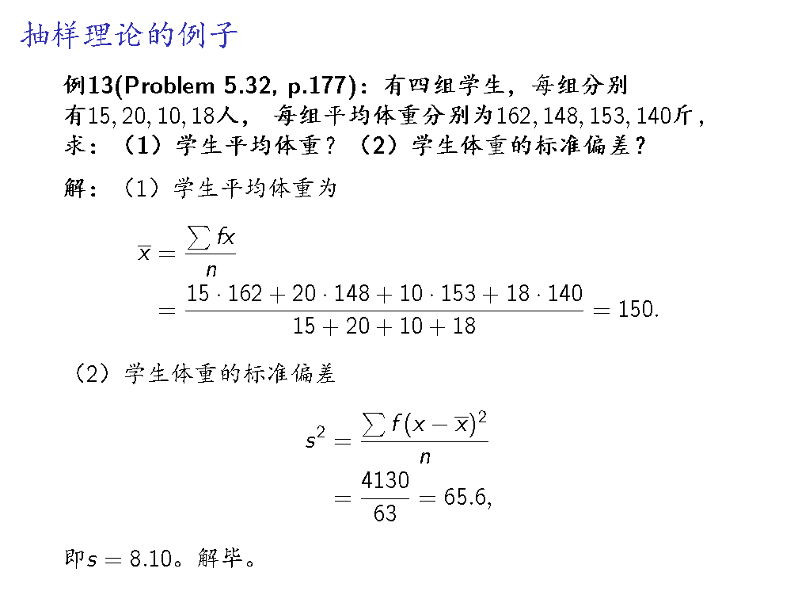
插入文件“直方图.xslx”
(Excel有自带函数处理）

Slide 37
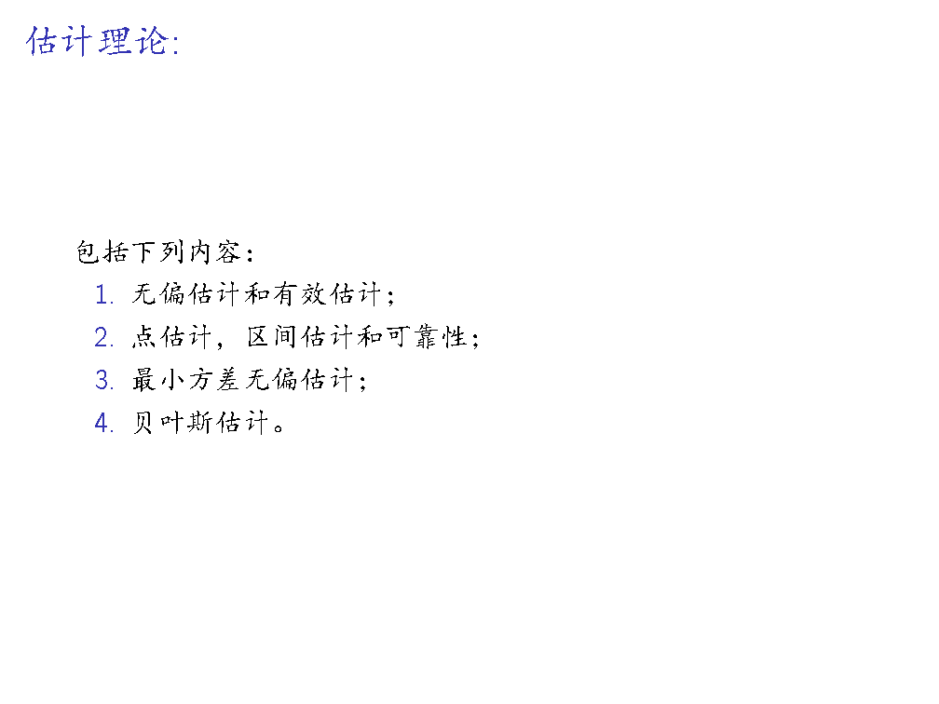

Slide 38
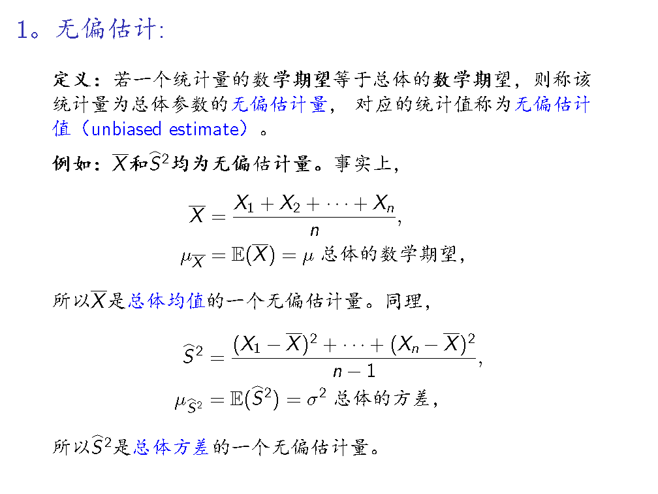

Slide 39
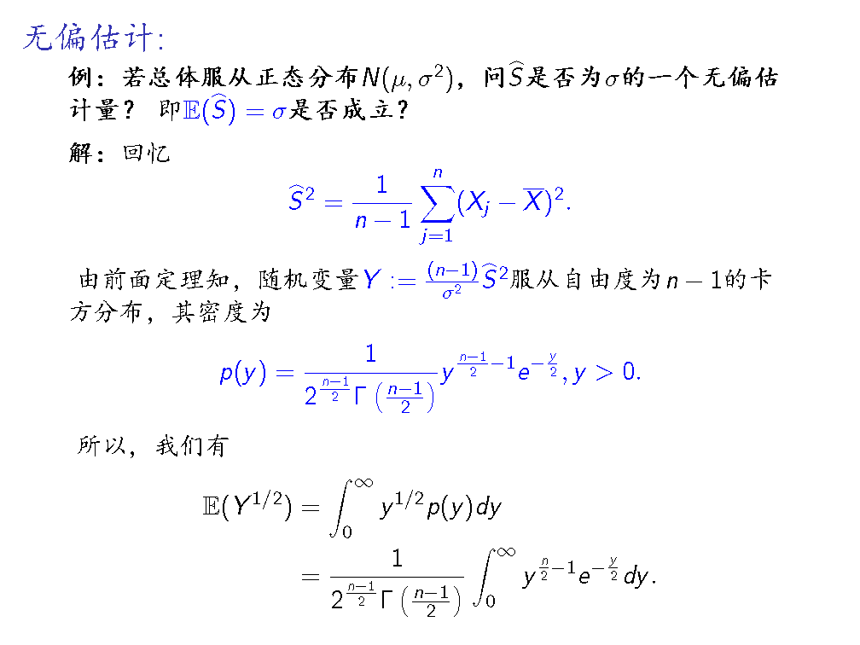

Slide 40
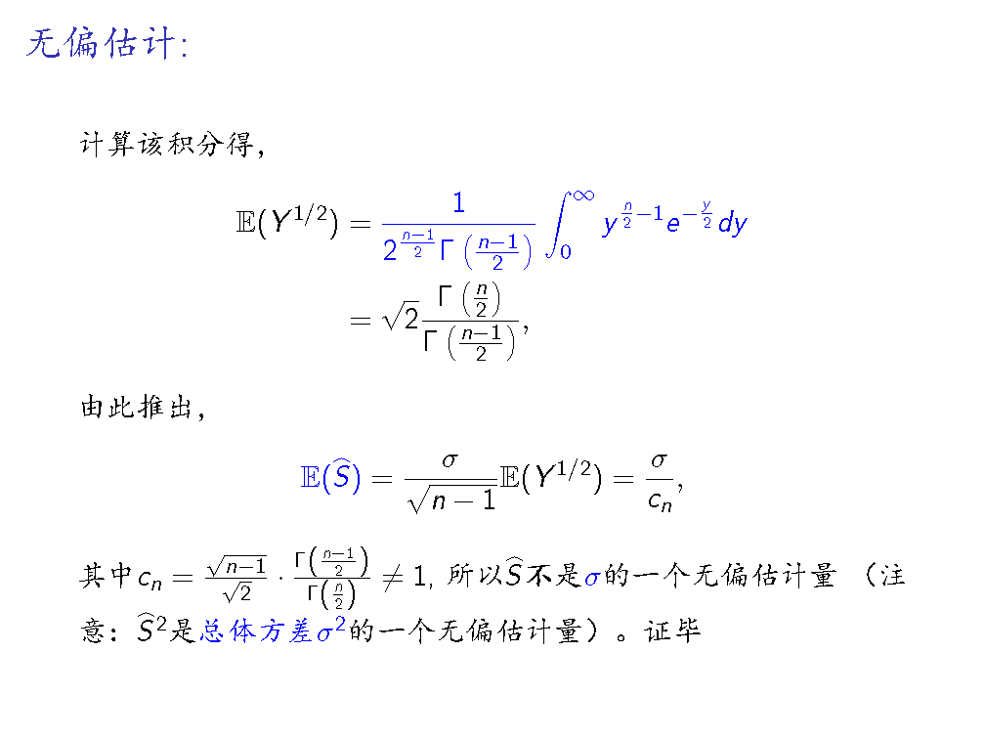
插入文件“直方图.xslx”

Slide 41
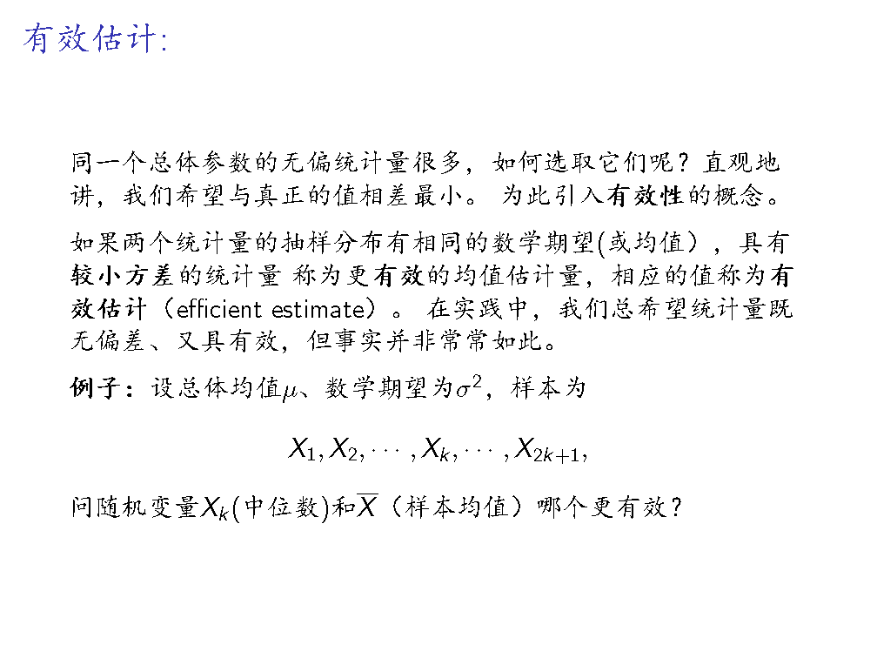









Slide 42
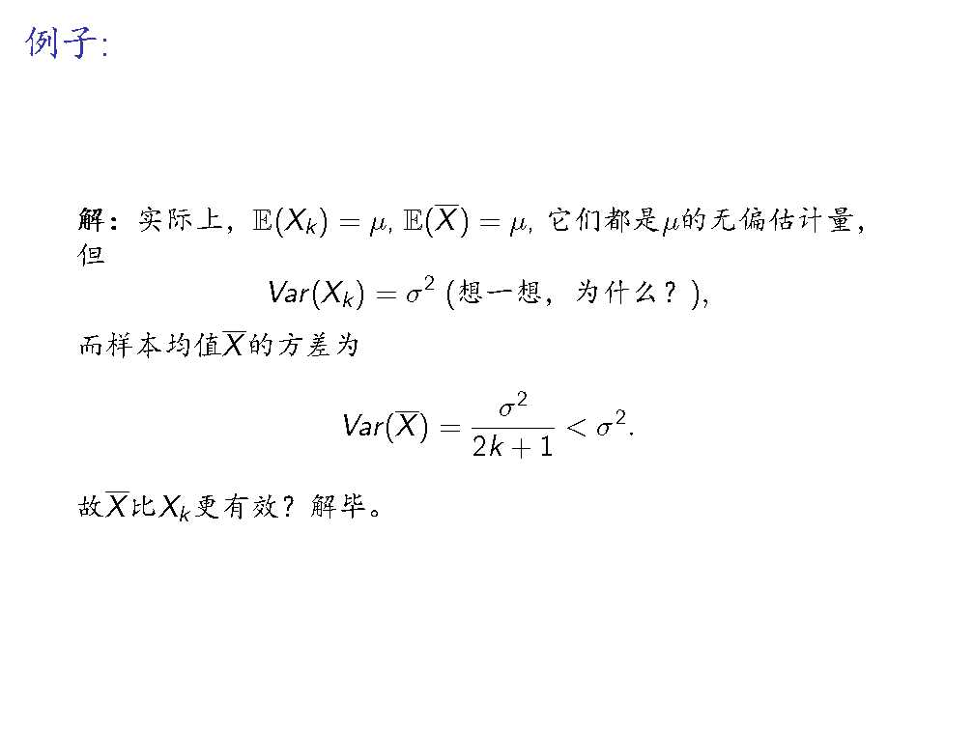

Slide 43
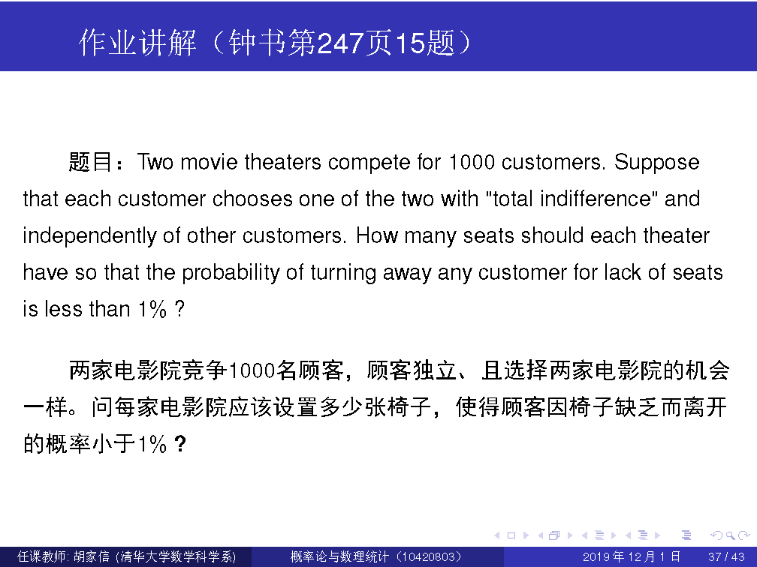

Slide 44
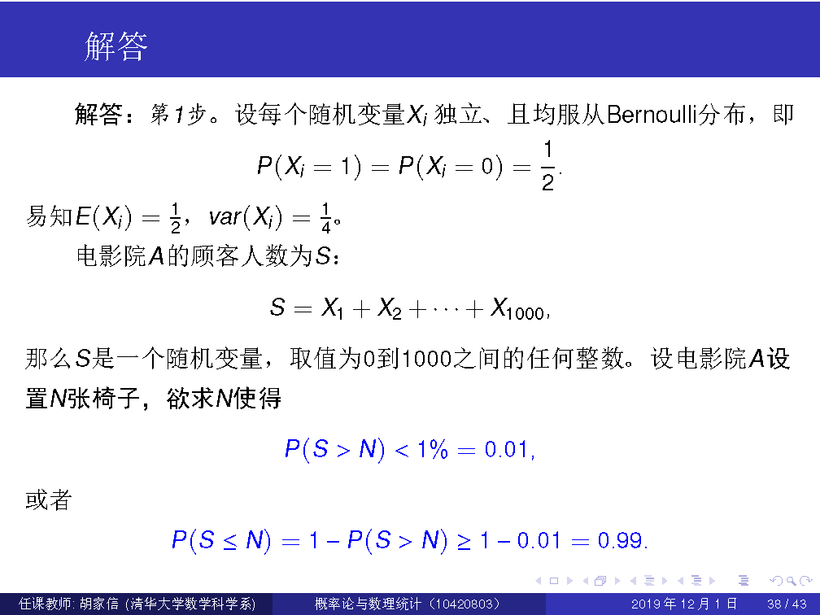

Slide 45
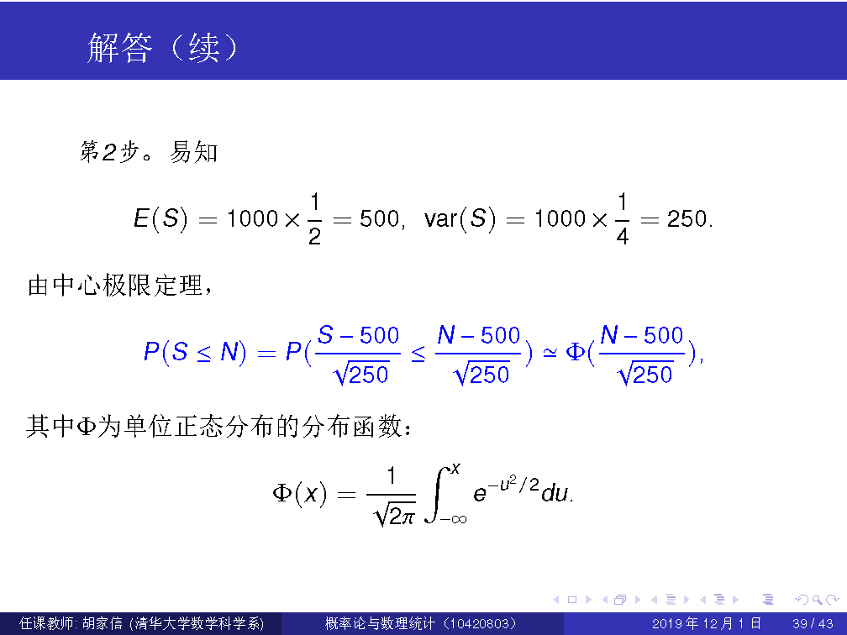

Slide 46
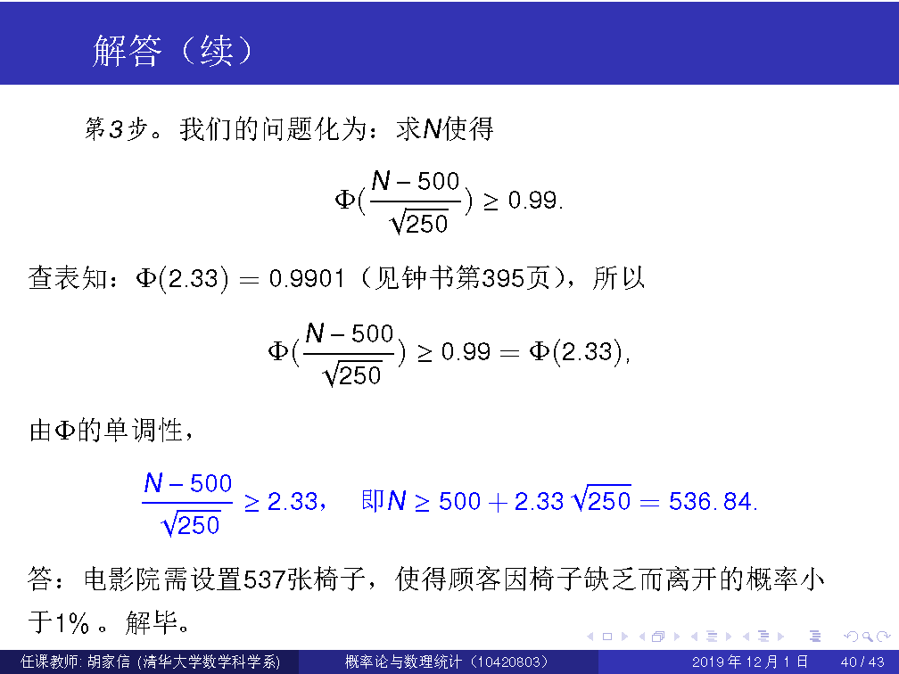

Slide 47
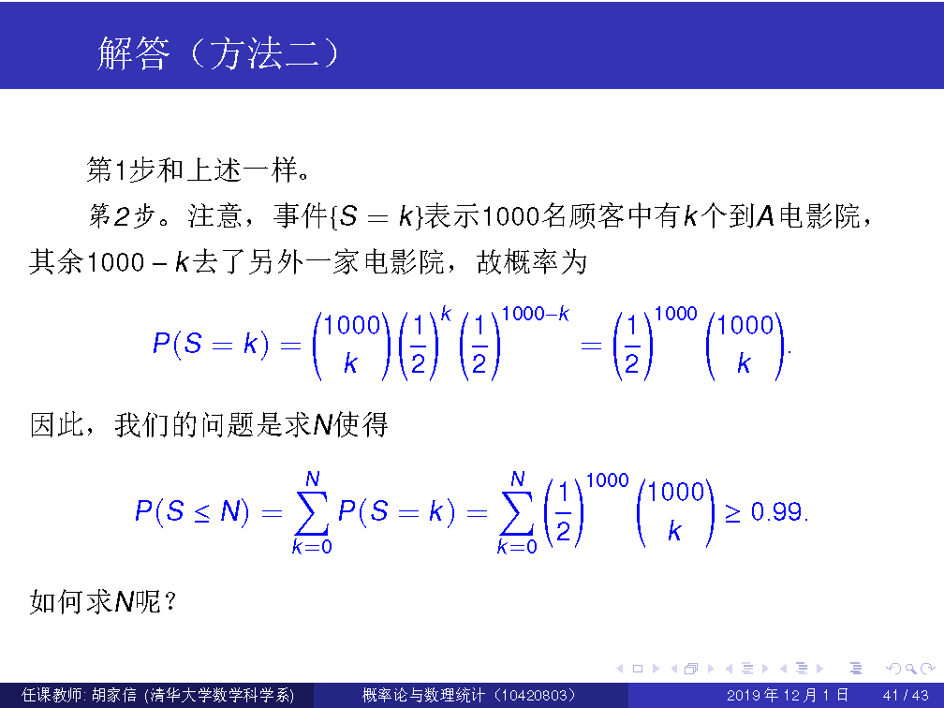

Slide 48
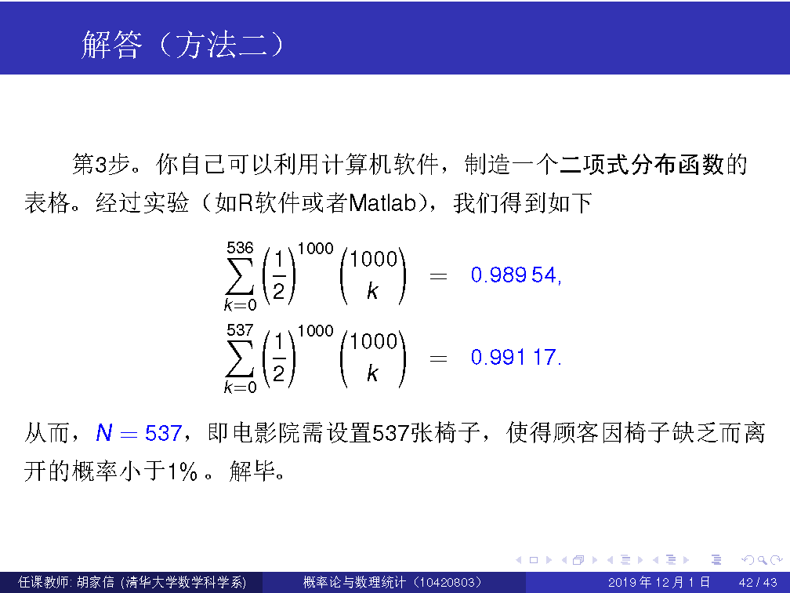

Slide 49
课后讨论题：用R-软件、Office word或者其它软件
画出自由度分别为1、2、10、50、100的t-分布的图像（在网络学堂上提交电子版，注明学号、姓名，可作为总成绩参考）

